Slide 1
FINANSIEL RAPPORTERING
- Teori og regulering, 7. udgave 2022
Kapitel 5
Den formueorienterede regnskabsteori

Slide 2
Indlæringsmål til kapitel 5
Når du har læst dette kapitel, skal du kunne redegøre for:
Fishers og Hick’s indkomstbegreber
Måling af aktivers værdi og eksistensen af realiseret og urealiseret værdistigning og –fald i dagsværdiregnskabet
Sammenhængen mellem økonomisk indkomst, aktieafkast og totalindkomst under ideelle markedsforhold og under imperfekte og inkomplette forhold
Sammenhængen mellem egenkapitals bogførte værdi og markedsværdi (aktiekurs) på aktiemarkedet under ideelle markedsforhold og under imperfekte og inkomplette forhold
Markedseffektivitet som en lige så central problemstilling for dagsværdiregnskabet, som matchingprincippet er for kostprisregnskabet
Dagsværdi- og kostprisregnskabers nytteværdi for investorer, hvis informationsbehov baseres på et informations- og målingsperspektiv

Slide 3
Fra præstations- til formueorienteret regnskab
Den formueorienterede regnskabsteori står i kontrast til det forrige kapitels gennemgang af den præstationsorienterede, da disse to teorier som nævnt er forskellige.
Den formueorienterede teori beskriver som tidligere nævnt den samme virkelighed som den præstationsorienterede, men ser virksomheden med andre øjne og dermed forskelligt fra den præstationsorienterede.
Ifølge den formueorienterede regnskabsteori er essensen af en virksomhed som regnskabsentitet (reporting entity):
økonomiske ressourcer, fordringer i disse ressourcer samt transaktioner og begivenheder, der ændrer dem.
I det følgende anvendes betegnelsen “virksomhed” og “entitet” synonymt.

Slide 4
Fra præstations- til formueorienteret regnskab
Pointen med den formueorienterede teori er derfor, at en virksomhed skal være et billede af alle de fremtidige nettofordele (”fordele og fordringer i disse fordele” eller ”aktiver og forpligtelser”).
Dette står i stærk kontrast til den præstationsorienterede teori, som ikke kiggede fremad, men udelukkende beskrev en virksomhed som en transformator af input, hvormed virksomheden skulle beskrives ud fra, hvordan den historisk havde købt billigt og solgt dyrt, forhåbentlig.
Virksomhedens evne til at skabe vækst i den andel af de økonomiske ressourcer, som tilfører ejerne økonomiske fordele, udgør det centrale resultatbegreb i den formueorienterede regnskabsteori

Slide 5
Formueorienteret regnskabsteori
Præstationsorienteret regnskabsteori:
Indtægter – omkostninger = overskud
Formueorienterede regnskabsteori:
Aktiver – forpligtelser = EK
EK ultimo – EK primo = Overskud
Resultatopgørelsen er primær
Balancen er primær

Slide 7
Formueorienteret regnskabsteori
Hvad er værdi?
Formuen er de forbrugsmuligheder, personen råder over
Værdien er de præferencer man har for goderne
I praksis måles værdien på baggrund af markedsværdien
Intertemporale forbrugsvalg
Beløb til forbrug nu er mere værd end om et år = tidspræference
Tidspræferencen udtrykkes som rente
Hertil lægges risikopræmien så værdien i dag opgøres ved tilbagediskontering, hvor:
Diskonteringsfaktoren = tidspræferencerente + risikopræmien

Slide 8
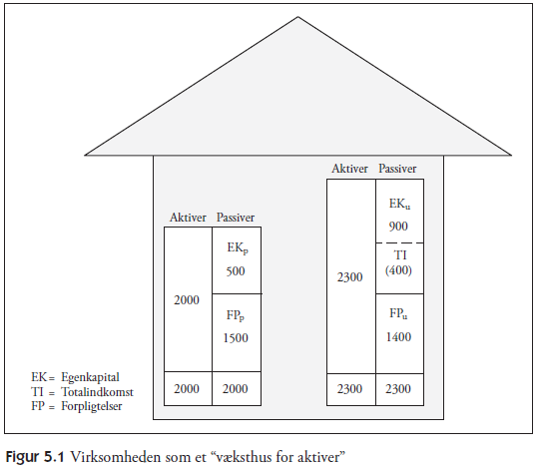
Virksomheden som et ”væksthus for aktiver”
Da det pr. definition gælder, at nettoaktiver = egenkapital, kan totalindkomst også anskues fra aktivsiden som den værdistigning i nettoaktiver, der reelt bestemmer totalindkomstens størrelse og dermed tilvæksten i egenkapital:
I regnskabsregulering og -praksis defineres og indregnes totalindkomst i passivsiden som stigning i egenkapital.

Slide 9
Fra transaktions- til værdibaserede måleattributter
En virksomheden køber en maskine til 1.000 kr. primo år 1, og som gennemgået tidligere vil virksomheden efter den præstationsorienterede teori skulle ”fordele” omkostningen hen over de kommende år, i takt med at maskinen ”transformeres” til salgbare varer.
Dette sker med afskrivninger, som løbende mindsker maskinens værdi. Beløbet i balancen vil derfor fremstå som en residual mellem historisk kostpris og de akkumulerede afskrivninger til dato.
Med eksemplet fra tidligere kan vi benytte systematiske levetidsbestemte afskrivninger på 200 kr. pr. år i maskinens femårige levetid, hvorved maskinens bogførte værdi ultimo år 1 vil være 800 kr. (1.000 tkr. – 200 tkr.)
Den bogførte “værdi” på 800 kr. er en syntaktisk måleattribut uden reference til den virkelige værdi på balancedagen.
I den formueorienterede teori vil der ikke eksistere syntaktiske poster, da alle poster i balancen vil måles til den reelle værdi, som virksomheden kommer til at få fra disse fordringer, og ikke blot en parkering af omkostninger, som vi ikke har haft endnu (som med eksemplet ovenfor Skulle der stå ”ikke blot som en parkering”, ”ikke blot være en parkering” eller noget andet?

Slide 10
Overgangen til den formueorienterede teoris måleattributter kan sammenfattes i følgende udsagn:
“Pris er det, du betaler, og værdi er det, du får.”
Den præstationsorienterede regnskabsteori er bagudrettet mod det økonomiske offer, som er forbundet med ressourceanskaffelse (kostpris), og den formueorienterede regnskabsteori fremadrettet mod de økonomiske fordele ved den efterfølgende udnyttelse af aktivet.
Dermed får balancen et radikalt ændret indhold og en radikalt ændret funktion illustreret ved maskinens bogførte værdi ultimo år 1

Slide 11
I økonomisk teori er fortiden uden betydning for værdimåling og beslutningstagen.
Den formueorienterede regnskabsteori anvender udelukkende værdibaserede (fremadrettede) måleattributter. Det bogførte beløb på 800 kr. repræsenterer nu dagsværdien af fremtidige pengestrømme, hvor kapitalværdi er den teoretisk korrekte måleattribut
Dagsværdien måles i stedet på grundlag af de økonomiske fordele, som forventes at tilfalde virksomheden i maskinens resterende – fremadrettede synsvinkel - fireårige levetid.

Slide 12
Irving Fishers indkomstbegreb
En måde at anskue indkomst på kunne være:
Irving Fischer, som var en af de tidligste amerikanske økonomer, anskuede formålet med at tjene penge som et middel til at opnå et forbrug af varer og tjenesteydelser.
Opsparing spiller heller ingen rolle for periodens indkomst, fordi formue-dannelse er tilvækst til de fremtidige forbrugsmuligheder og ikke en del af den øjeblikkelige behovsdækning.
Fisher sondrer dermed ikke mellem return on capital og return of capital
Fishers indkomstbegreb hævdes at være anvendt i 1800-tallet af investorerne i de amerikanske jernbaneselskaber. Selskaberne gjorde indhug i nettoformuen for at kunne udbetale store udbytter, hvilket paradoksalt nok førte til kursstigning, selvom faldet i selskabernes nettoformue var ensbetydende med, at den fremtidige indtjening blev forringet.

Slide 13
John Hicks’ indkomstbegreb
En anden måde at anskue indkomst på:
Hicks (1946) videreudvikler Fishers indkomstbegreb til at omfatte en kombination af forbrug og opsparing.
Formålet med indkomstbegrebet er ifølge Hicks at sikre folk en mådeholden livsførelse ved at give dem en idé om, hvilke maksimale forbrugsmuligheder de har uden at blive stillet dårligere ved periodens udgang i forhold til dens begyndelse:
”…the ”central” role of income is to serve as a guide to prudent conduct and should give people an idea of what they can consume without improverishing themselves.”
”… A mans income is the maximum value he can consume during a week and still be as well off at the end of the week as he was at the beginning”

Slide 14
John Hicks’ indkomstbegreb
Hicks foreslår herefter følgende indkomstmodel:
Ved økonomisk indkomst forstås fremgangen i egenkapitalens kapitalværdi (KV) fra primo til ultimo i perioden, dvs. periodens fremgang i de fremtidige forbrugsmuligheder for ejerne.
Egenkapital_{ultimo} (KV) ÷ egenkapital_{primo} (KV) = økonomisk indkomst
Det følger modsætningsvis af indkomstmodellen, at først når de fremtidige
forbrugsmuligheder er sikret ultimo på samme niveau som primo, kan man tale om overskud.
Overskuddet er m.a.o. årets “høst”, som kan forbruges, mens kapitalen er “frugttræet”, der skal sikre næste års høst (return on capital).
Hicks’ indkomstmodel betragtes derfor som den “ideelle” indkomstmodel i den formueorienterede regnskabsteori. Det er derfor væsentligt at forstå implikationerne af denne model for regnskabsregulering og -praksis.

Slide 15
Perfekte og komplette markeder
I det perfekte og komplette marked kan virksomhedens værdi og værdifremgang udtrykke den enkelte aktieejers ejerandel
Kriterier for det perfekte marked?
Ingen friktion
Ingen mulighed for abnormalt afkast
Priserne uafhængige af markedsdeltagernes handlinger
Alle investorer er rationelle og maksimerer deres nytte
Komplette markedsforhold?
At der findes markeder og priser på alt
Perfekte markedsforhold:
Kapitalværdi = Markedsværdi = historisk kostpris

Slide 16
Perfekte og komplette markeder
Hvornår svarer Hicks indkomstbegreb til Fishers?
Når hele den økonomiske indkomst bruges
Aktivmassen er uændret
Kan begreberne overføres til en virksomhed?
Nej, da budgetter over fremtidige pengestrømme bliver for subjektive
Nej, da valg af diskonteringsfaktor er forskellig og dermed for subjektiv
Problemstillingen er derfor, at de subjektive værdier skal
erstattes af objektive markedsværdier
Dog kan teorierne kædes direkte sammen med de to regnskabsparadigmer

Slide 17
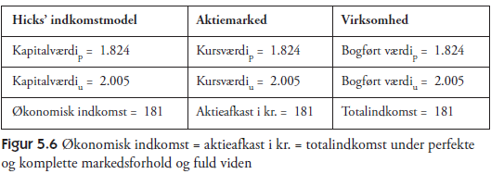
Imperfekte og inkomplette markeder
Kapitalværdien er forskellig fra markedsværdien
Der er ikke altid et marked
Der er ikke altid én pris
ÅRL arbejder med forskellige måleattributter:
Markedsværdi
Hvor der er effektive markeder?
Kapitalværdi
Hvor der er kontraktgrundlag?
Historiske kostpriser

